Slide 1
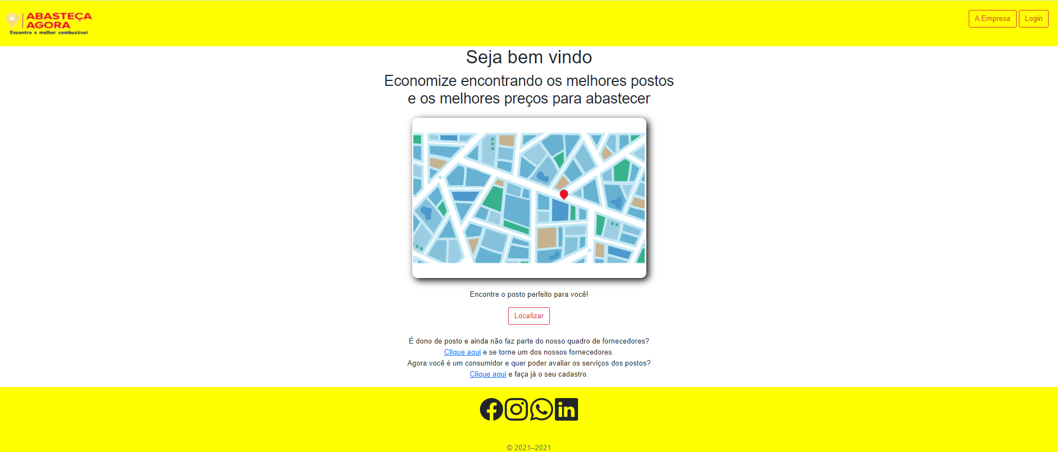

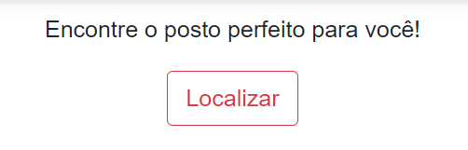
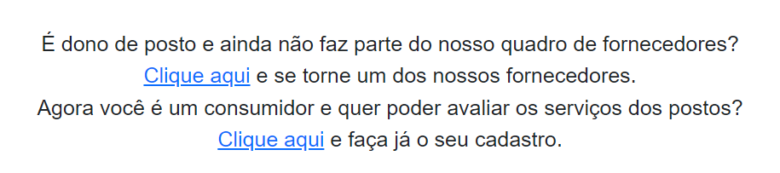
Home Page
Na tela de Home será possível localizar os postos de combustíveis cadastrados no site Abasteça Agora.
Clicando no botão “ A empresa” o usuário terá acesso as informações acerca da empresa de tecnologia Abasteça agora.
Página de acesso para a área de login, cadastro de fornecedor e consumidor. [RF- 08]

Slide 2
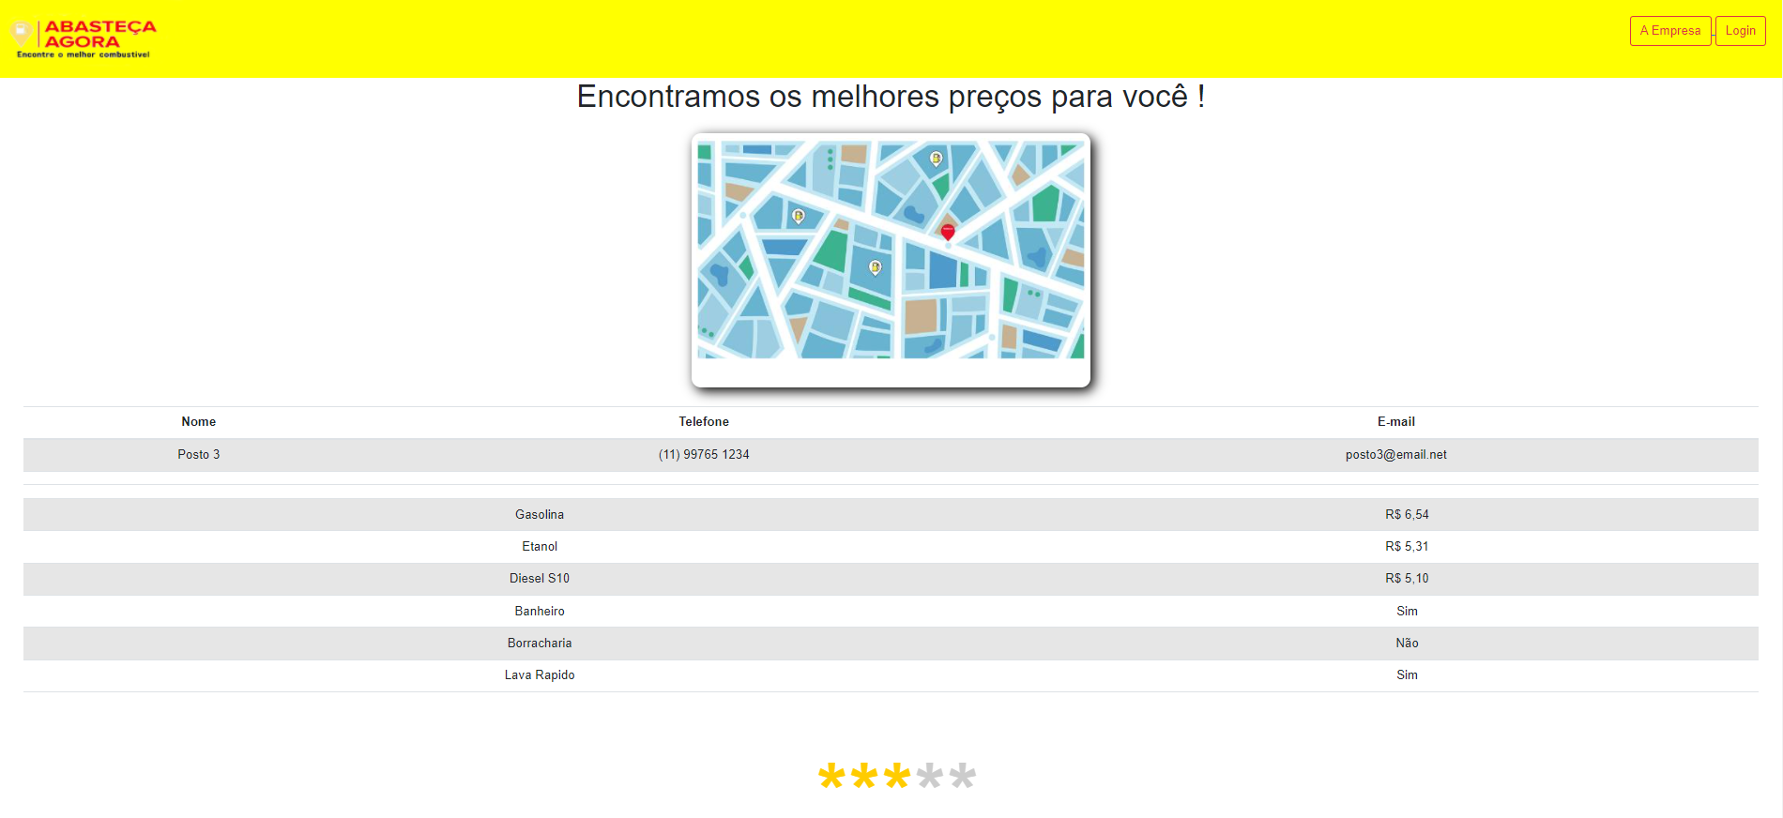
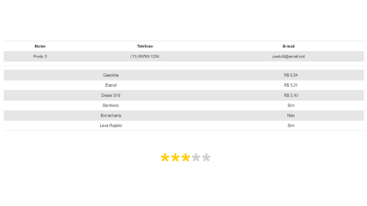
Localização dos postos cadastrados
Onde será possível encontrar os postos e visualizar suas informações, como:
Localização;
Nome e contatos;
Estrutura e produtos disponíveis no estabelecimento;
Sua média de avaliação;

Slide 3
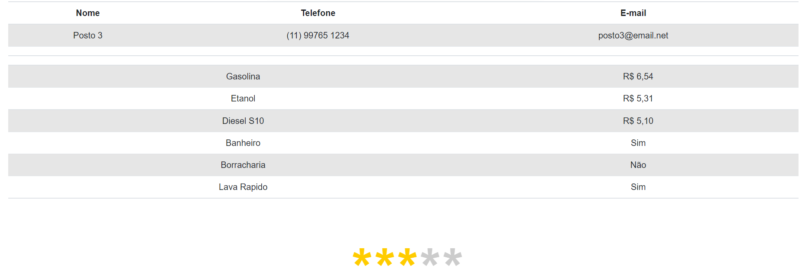

Slide 4
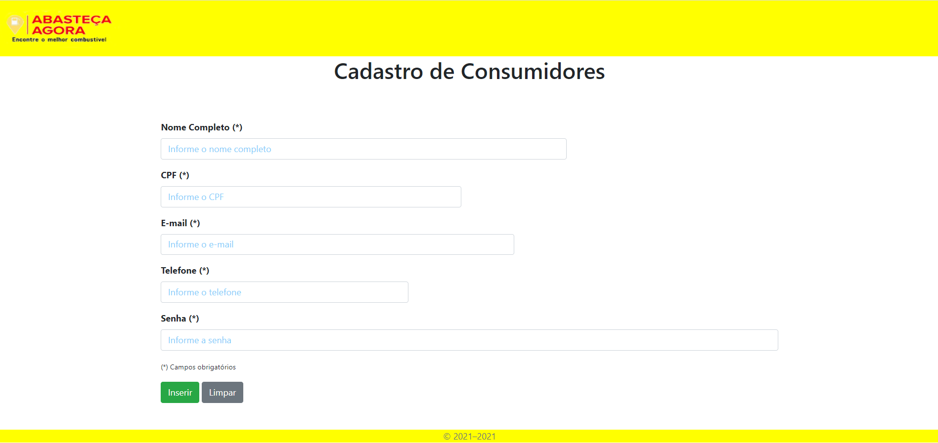
Cadastro do Consumidor
Página em que será realizado o cadastro de um novo usuário como consumidor. [RF – 04]
Será obrigatório a inserção dos seguintes dados para o cadastro:
Nome completo
CPF
E-mail
Telefone
Senha

Slide 5
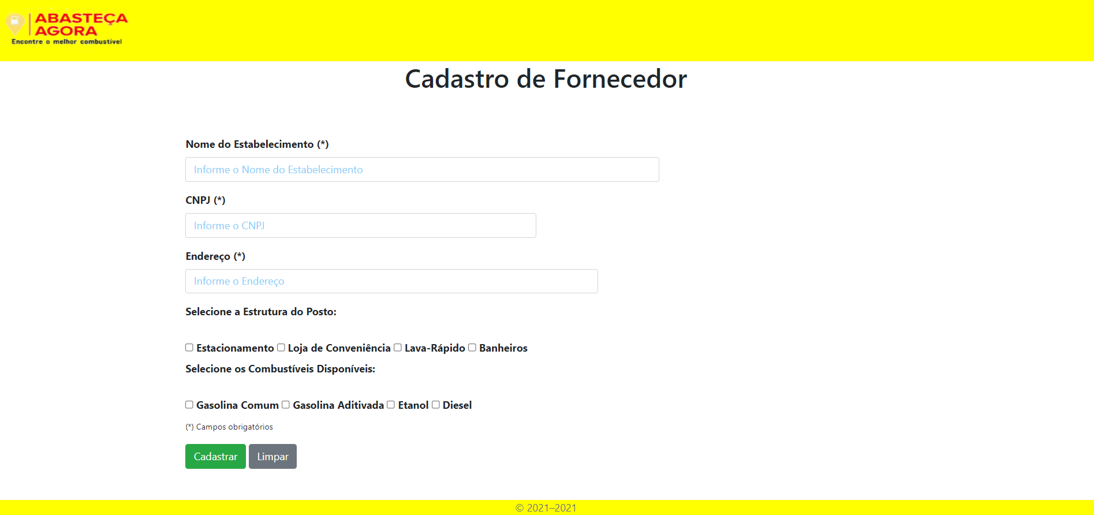
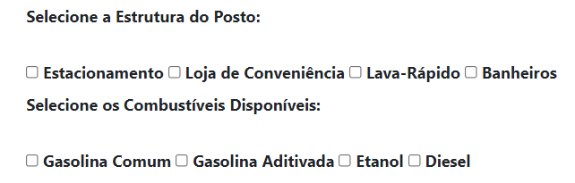
Cadastro do fornecedor
Página em que será realizado o cadastro de um novo usuário como fornecedor. [RF – 02]
Será obrigatório a inserção dos dados abaixo para o cadastro:
Nome do estabelecimento
CNPJ
Endereço
O Fornecedor pode informar a estrutura do seu estabelecimento e também os combustíveis disponíveis no seu posto.

Slide 6
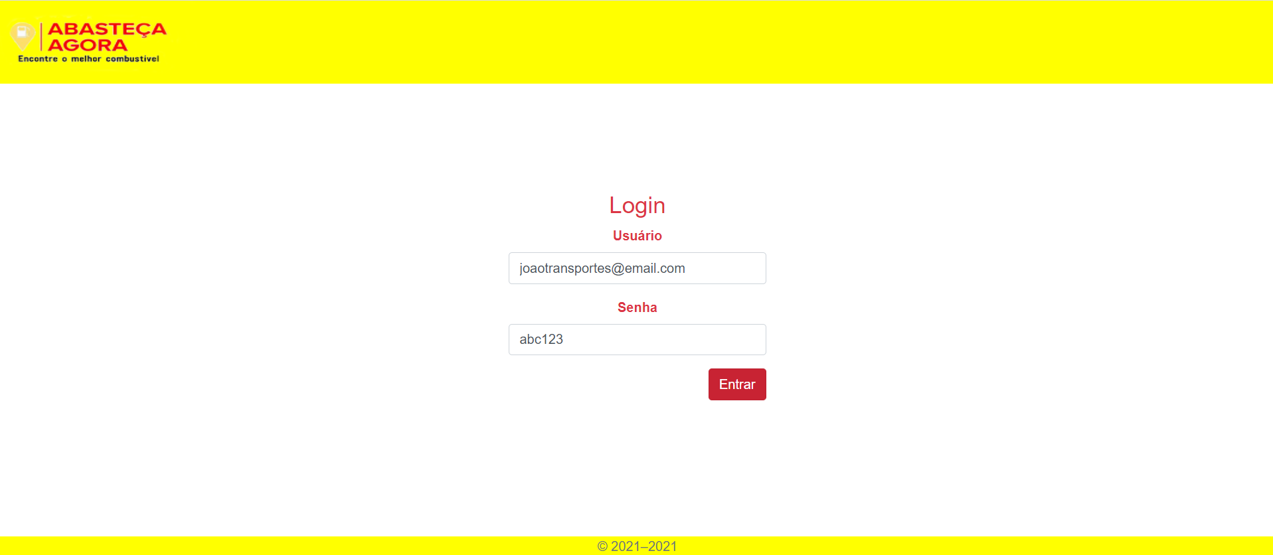
Área de Login
Página em que será realizado o login dos usuário já cadastrado no site Abasteça Agora. [RF-08]
Após ser feito o login, o usuário irá entrar em uma página que contém as informações da sua conta.

Slide 7
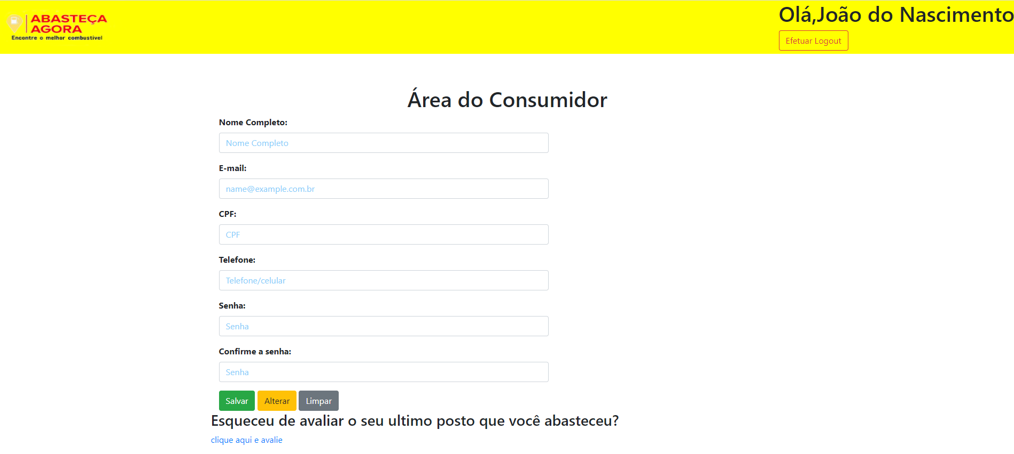
Área do Consumidor
Após a realização do login como consumidor, o usuário irá entrar nesta página e poderá alterar seus dados:
Nome completo
E-mail
CPF
Telefone
Senha
O consumidor poderá avaliar o último posto no qual ele utilizou.
Para sair da sua conta

Slide 8
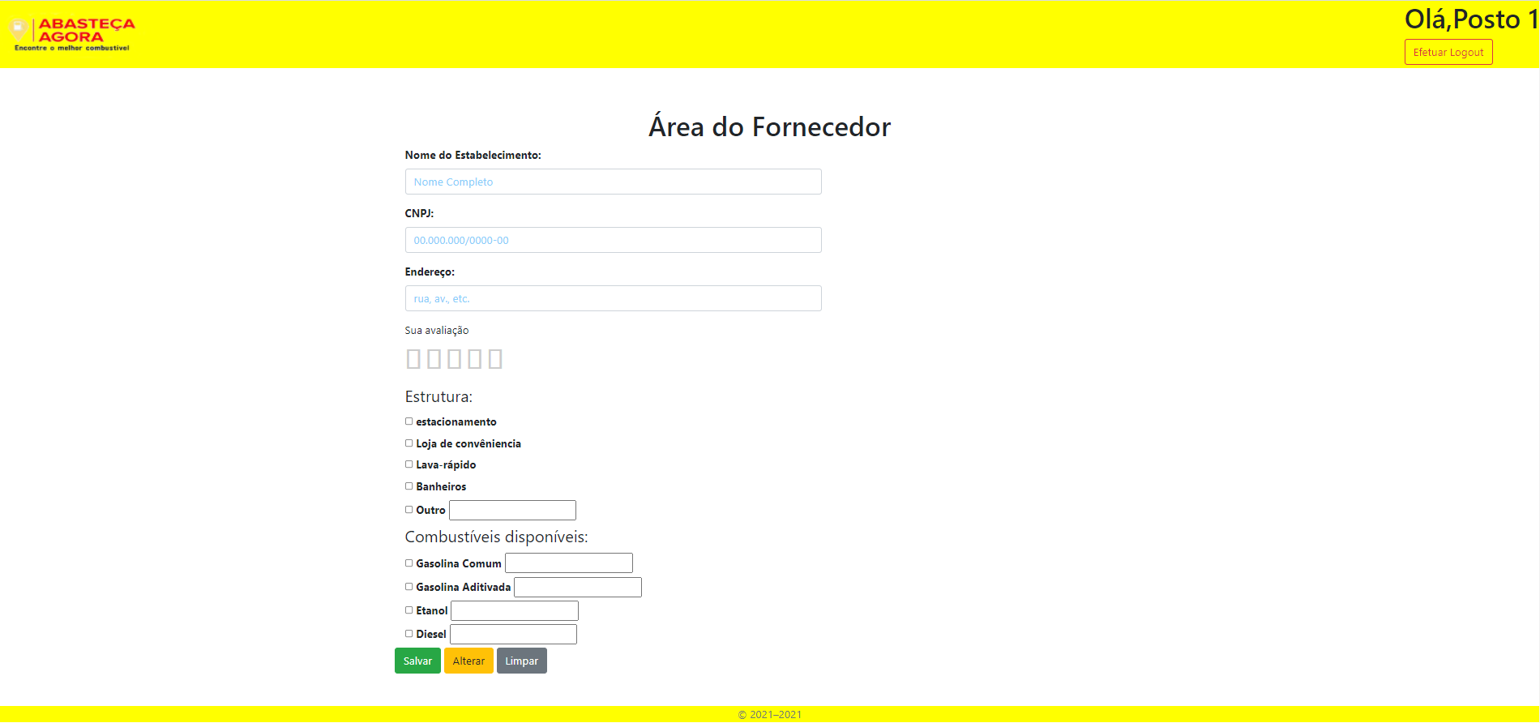

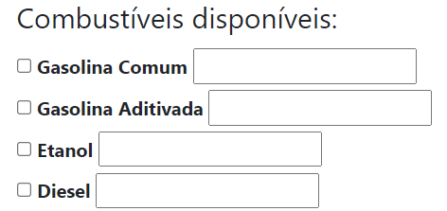
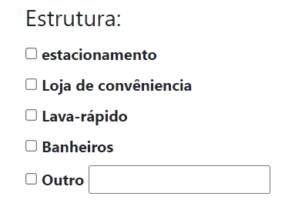
Área do fornecedor
Após o login do usuário como fornecedor, ele poderá alterar as informações da sua conta:
Nome do estabelecimento
CNPJ
Endereço
Estrutura do posto
Atualizar preços dos seus combustíveis
Para sair da sua conta

Slide 9
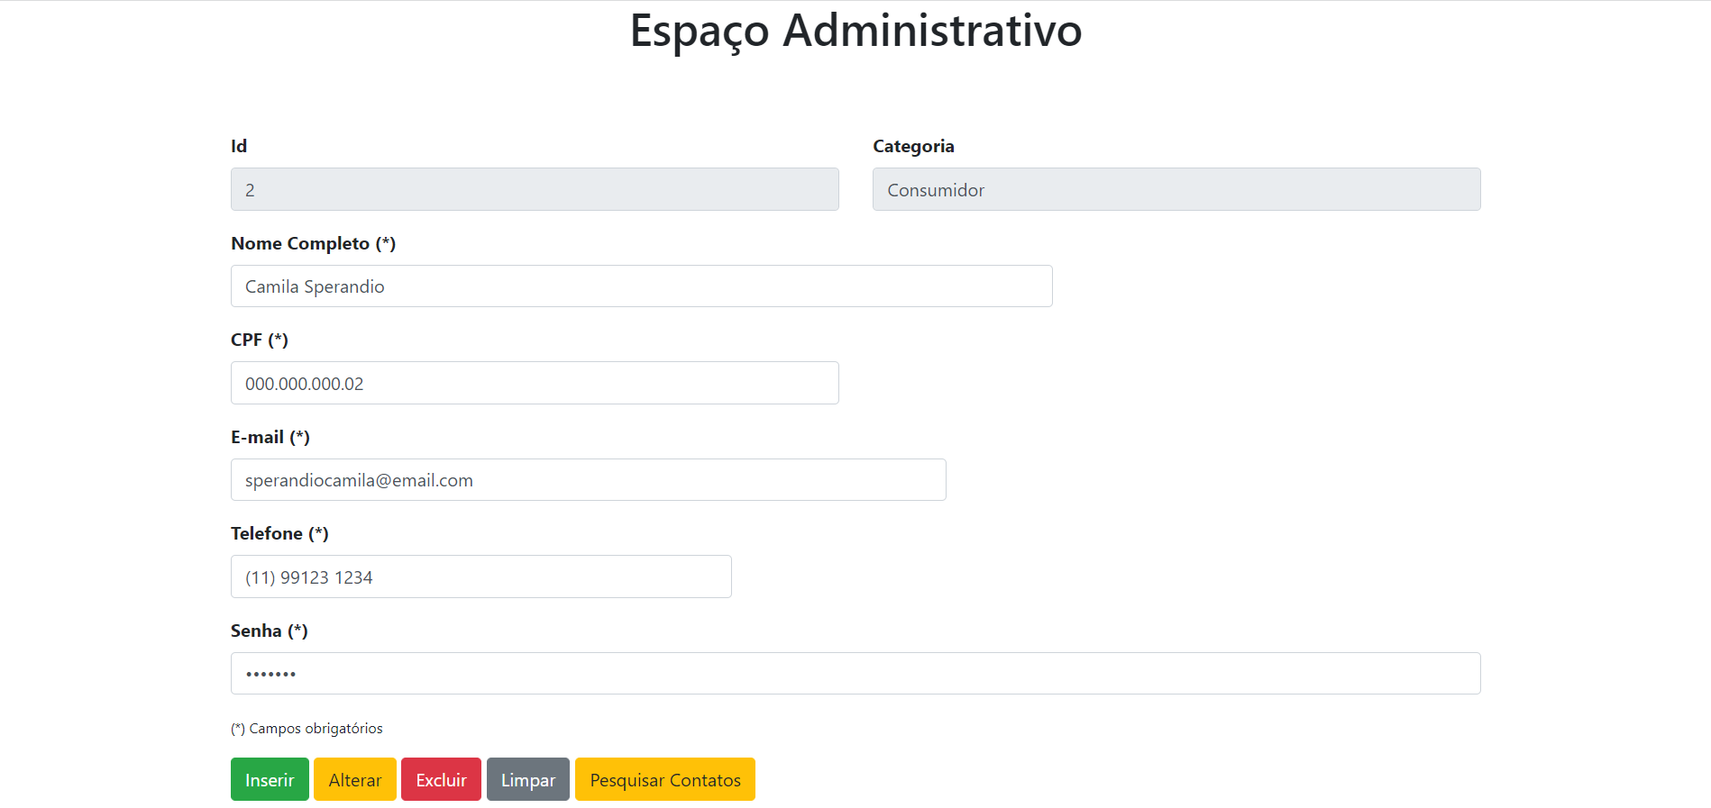
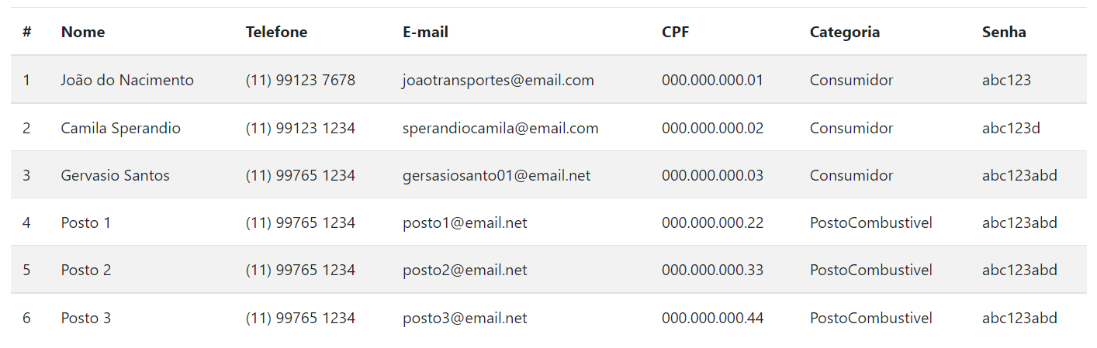
Espaço administrativo
Página que apresenta todos os usuários cadastrados no site Abasteça Agora.
Para visualizar as informações do consumidor ou fornecedor, basta clicar em cima no usuário.
Em casos de dificuldade para encontrar uma conta, é só utilizar o campo de “Pesquisar contatos”.

Slide 10
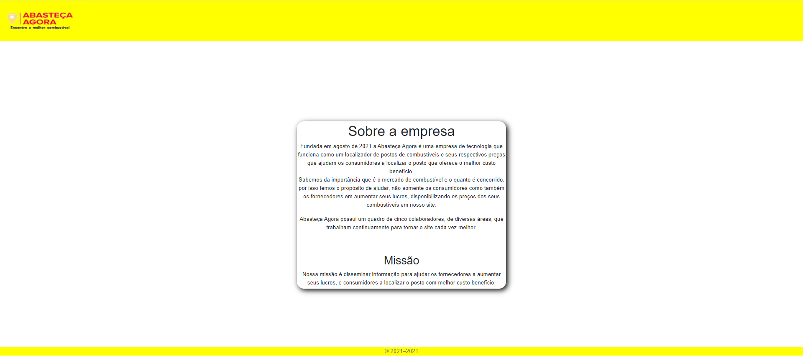
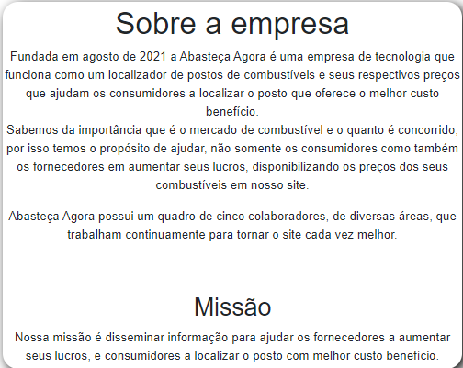
A empresa
Nesta página você encontrará um breve resumo relatando do que se trata a empresa Abasteça Agora e nossos objetivos.

